Slide 1
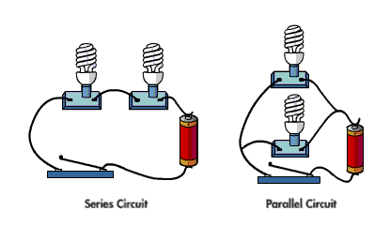
Συνδεσμολογία αντιστατών

Slide 2

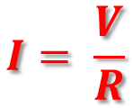

Ας θυμηθούμε…
1^{ος} κανόνας Κίρχοφ:
Το άθροισμα των …………………… των ρευμάτων που «εισέρχονται» σε ένα κόμβο, ισούται με το άθροισμα των εντάσεων των ρευμάτων που ……………………… από αυτόν.
εντάσεων
«εξέρχονται»
2^{ος} κανόνας Κίρχοφ: (εκτός διδακτέας ύλης)
Κατά μήκος μιας κλειστής διαδρομής σ’ ένα κύκλωμα, το αλγεβρικό άθροισμα των διαφορών δυναμικού ισούται με …………….
μηδέν
Υπολογισμός αντίστασης R, αγωγού που στα άκρα του υπάρχει διαφορά δυναμικού V και διαρρέεται από ρεύμα έντασης Ι: R = …… .
$$\frac{V}{I}$$
1Ωμ (1Ω)
Μονάδα μέτρησης της αντίστασης αγωγού στο S.I. είναι το ……………………… .
$$I= \frac{V}{R}$$
Μαθηματική σχέση του νόμου του Ωμ: ……………… .

Slide 3

Γιατί χρειάζεται να ξέρουμε τρόπους σύνδεσης αντιστατών;
Η γνώση τρόπων σύνδεσης αντιστατών μάς βοηθά στην επιλογή των κατάλληλων αντιστατών σ’ ένα ηλεκτρικό κύκλωμα. Έτσι, μπορώ ν’ αντικαθιστώ πολλούς αντιστάτες με έναν ή αντίστροφα.

Slide 4
Ποιους τρόπους σύνδεσης αντιστατών χρησιμοποιούμε;
Δύο ή περισσότεροι αντιστάτες μπορούν να συνδεθούν
σε σειρά,
παράλληλα ή
με συνδυασμό των παραπάνω τρόπων.

Slide 5
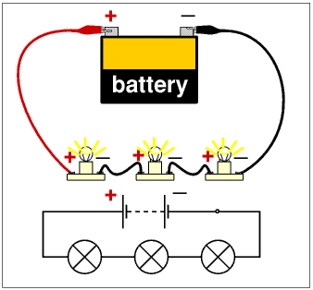
Συνδεσμολογία αντιστατών σε σειρά
Το βασικό χαρακτηριστικό της συνδεσμολογίας σε σειρά 2 ή περισσοτέρων αντιστατών είναι ότι όλοι οι αντιστάτες διαρρέονται από ηλεκτρικό ρεύμα ίδιας έντασης.

Slide 6

R₁
R₂
R₃
R_{ολ}
I
I
I
I
V₁
V₂
V₃
V
I
I
I
I
V
V
Στόχος μας είναι να αντικαταστήσουμε τους τρεις αντιστάτες, που συνδέονται σε σειρά, με έναν, που θα κάνει την ίδια δουλειά με αυτούς.
Από τον 2^{ο} κανόνα του Κίρχοφ
V = V₁ + V₂ + V₃
I.R_{ολ} = I.R₁ + I.R₂ + I.R₃
R_{ολ} = R₁ + R₂ + R₃
Γενίκευση για ν αντιστάτες
R_{ολ} = R₁ + R₂ + R₃ + … + R_{ν}

Slide 7
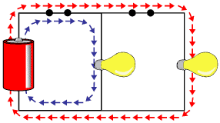
Συνδεσμολογία αντιστατών παράλληλα
Το βασικό χαρακτηριστικό της παράλληλης συνδεσμολογίας 2 ή περισσότερων αντιστατών είναι ότι όλοι οι αντιστάτες έχουν κοινά άκρα, δηλαδή στα άκρα τους έχουν την ίδια διαφορά δυναμικού.

Slide 8
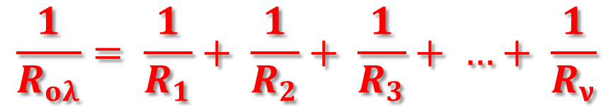
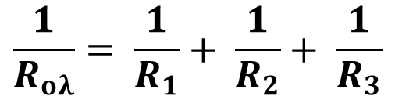
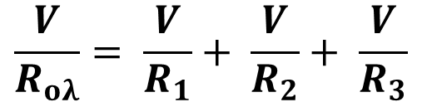
I₃
R₃
R_{ολ}
I₂
R₂
Α
Β
I
I
I₁
I
V
R₁
V
I
I
I
I
V
V
Στόχος μας είναι να αντικαταστήσουμε τους τρεις αντιστάτες, που συνδέονται παράλληλα, με έναν, που θα κάνει την ίδια δουλειά με αυτούς.
$$\frac{V}{R_{ολ}}= \frac{V}{R_{1}}+ \frac{V}{R_{2}}+ \frac{V}{R_{3}}$$
Από τον 1^{ο} κανόνα του Κίρχοφ στον κόμβο Α
Ι = Ι₁ + Ι₂ + Ι₃
$$\frac{1}{R_{ολ}}= \frac{1}{R_{1}}+ \frac{1}{R_{2}}+ \frac{1}{R_{3}}$$
Γενίκευση για ν αντιστάτες
$$\frac{1}{R_{ολ}}= \frac{1}{R_{1}}+ \frac{1}{R_{2}}+ \frac{1}{R_{3}}+ …+ \frac{1}{R_{ν}}$$

Slide 9



Παρατηρήσεις στη συνδεσμολογία αντιστατών
Στη συνδεσμολογία σε σειρά, η ολική αντίσταση είναι μεγαλύτερη από την μεγαλύτερη των αντιστάσεων που συνδέονται.
R₁ = 4Ω
R₂ = 6Ω
R_{ολ} = 10Ω
R_{ολ} > R₂
R₁ = 2Ω
R₂ = 3Ω
R₃ = 6Ω
R₄ = 4Ω
R_{ολ} = 15Ω
R_{ολ} > R₃

Slide 10
Στη συνδεσμολογία σε σειρά ν όμοιων αντιστατών με αντίσταση R ο καθένας, η ολική αντίσταση R_{ολ} θα είναι
R_{ολ} = ν x R
R = 2Ω
R = 2Ω
R = 2Ω
R = 2Ω
R_{ολ} = 2Ω + 2Ω + 2Ω + 2Ω = 4 x 2Ω = 8Ω

Slide 11


Στην παράλληλη συνδεσμολογία, η ολική αντίσταση είναι μικρότερη από την μικρότερη των αντιστάσεων που συνδέονται.
R₂ = 6Ω
R_{ολ} = 2Ω
R_{ολ} < R₁
R₁ = 3Ω
R₄ = 2Ω
R_{ολ} = 1Ω
R_{ολ} < R₄
R₃ = 4Ω
R₂ = 8Ω
R₁ = 8Ω

Slide 12
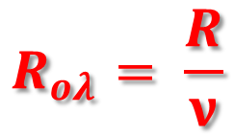
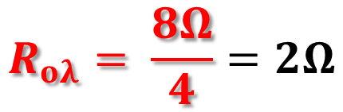
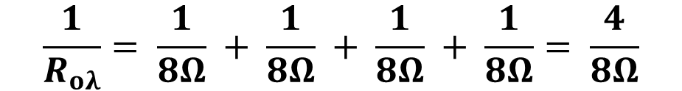
Στην παράλληλη συνδεσμολογία ν όμοιων αντιστατών με αντίσταση R ο καθένας, η ολική αντίσταση R_{ολ} θα είναι
$$R_{ολ}= \frac{R}{ν}$$
R₄ = 8Ω
$$\frac{1}{R_{ολ}}= \frac{1}{8Ω} + \frac{1}{8Ω} + \frac{1}{8Ω} + \frac{1}{8Ω}= \frac{4}{8Ω}$$
R₃ = 8Ω
R₂ = 8Ω
$$R_{ολ}= \frac{8Ω}{4}=2Ω$$
R₁ = 8Ω

Slide 13
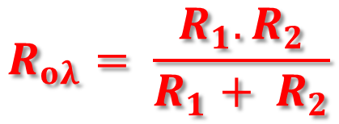
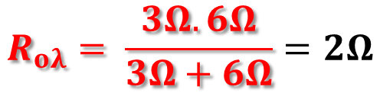
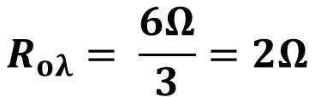
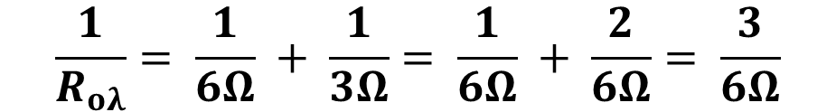
Στην παράλληλη συνδεσμολογία δύο αντιστατών με αντιστάσεις R₁ και R₂ αντίστοιχα, η ολική αντίσταση R_{ολ} μπορεί να υπολογιστεί από τη σχέση.
$$R_{ολ}= \frac{R_{1}.R_{2}}{R_{1}+ R_{2}}$$
$$\frac{1}{R_{ολ}}= \frac{1}{6Ω} + \frac{1}{3Ω}= \frac{1}{6Ω} + \frac{2}{6Ω}= \frac{3}{6Ω}$$
R₂ = 6Ω
$$R_{ολ}= \frac{6Ω}{3}=2Ω$$
R₁ = 3Ω
$$R_{ολ}= \frac{3Ω.6Ω}{3Ω+6Ω}=2Ω$$
ή

Slide 14
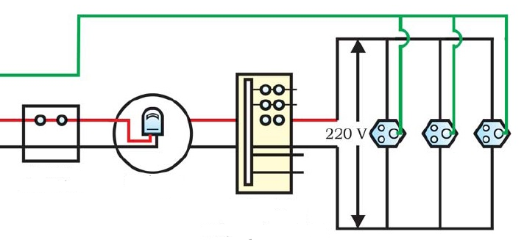
Σε μια ηλεκτρική εγκατάσταση (π.χ. σπιτιού) οι ηλεκτρικές συσκευές συνδέονται παράλληλα για να μπορούν να λειτουργούν με την ίδια τάση (220V) και η καταστροφή μιας από αυτές (π.χ. κάψιμο) να μην επηρεάζει τη λειτουργία των υπολοίπων.
γείωση
ηλεκτρικός πίνακας
μετρητής κατανάλωσης
φάση
Οι συσκευές συνδέονται παράλληλα σε τάση 220V.
ουδέτερος
ασφάλεια παροχής

Slide 15
Παρακάτω δίνονται μερικές διευθύνσεις όπου μπορείτε να βρείτε αναρτήσεις με θέμα « Συνδεσμολογία αντιστατών ».
Διαδικτυακή παρουσίαση παραδείγματος από τον Σταύρο Λουβερδή εδώ.
Προσομοίωση του Ηλία Σιτσανλή από τον ιστότοπο «Seilias» εδώ.
Διαδικτυακή παρουσίαση από τον Σωκράτη Καλελή εδώ.
Προσομοίωση από το phet colorado εδώ και εδώ.
Άλλη μία παρουσίαση ppt από τη Φωτεινή Φωτοπούλου εδώ.
Πολλές ερωτήσεις και ασκήσεις από τον ιστότοπο «Υλικό Φυσικής – Χημείας» εδώ.

Slide 16
Ερωτήσεις Πολλαπλής Επιλογής στο Δυναμικό Ηλεκτρισμό με το πρόγραμμα Hot Potatoes εδώ
(Οι ερωτήσεις είναι για το σύνολο του κεφαλαίου «Συνεχές Ηλεκτρικό Ρεύμα»)
Θα βρείτε 3 αναρτήσεις με 100 ερωτήσεις συνολικά (30 + 35 + 35)
Θέματα (παλαιών) πανελλαδικών εξετάσεων της Β’ Λυκείου στο Δυναμικό Ηλεκτρισμό εδώ.
Ερωτήσεις Β’ θέματος σε word στο Δυναμικό Ηλεκτρισμό από την ΤΡΑΠΕΖΑ ΘΕΜΑΤΩΝ εδώ.

Slide 17
Ερωτήσεις από το σχολικό βιβλίο
( από σελ. 120)

Slide 18
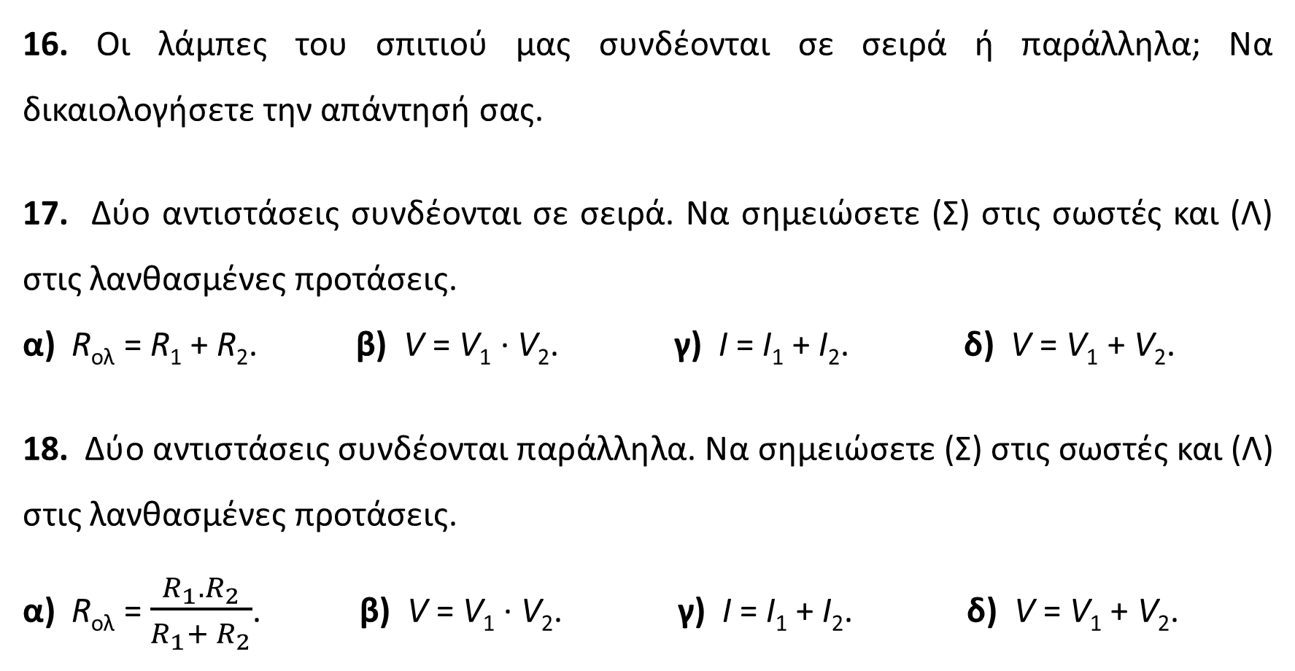
16. Οι λάμπες του σπιτιού μας συνδέονται σε σειρά ή παράλληλα; Να δικαιολογήσετε την απάντησή σας.
17. Δύο αντιστάσεις συνδέονται σε σειρά. Να σημειώσετε (Σ) στις σωστές και (Λ) στις λανθασμένες προτάσεις.
α) R_{ολ} = R₁ + R₂. β) V = V₁ · V₂. γ) I = I₁ + Ι₂. δ) V = V₁ + V₂.
18. Δύο αντιστάσεις συνδέονται παράλληλα. Να σημειώσετε (Σ) στις σωστές και (Λ) στις λανθασμένες προτάσεις.
α) R_{ολ} = $\frac{R_{1}.R_{2}}{R_{1}+ R_{2}}$. β) V = V₁ · V₂. γ) I = I₁ + Ι₂. δ) V = V₁ + V₂.
Παράλληλα
Σ
Λ
Λ
Σ
Σ
Λ
Σ
Λ

Slide 19
19. Έχουμε τέσσερις ίδιους αντιστάτες με αντιστάσεις 10Ω. Πώς πρέπει να τους συνδέσουμε, ώστε η ολική αντίσταση της συνδεσμολογίας να είναι:
α) 40Ω. β) 2,5Ω. γ) 10Ω. δ) 25Ω.
α)
10Ω
10Ω
10Ω
10Ω
40Ω
10Ω
β)
2,5Ω
10Ω
10Ω
συνέχεια
10Ω

Slide 20
10Ω
10Ω
10Ω
γ)
10Ω
10Ω
10Ω
10Ω
10Ω
25Ω
δ)
10Ω

Slide 21


28. Διαθέτουμε τέσσερις αντιστάσεις R₁ = 60Ω, R₂ = 20Ω, R₃ = 20Ω και R₄ = 35Ω. Να βρείτε πώς πρέπει να τις συνδέσουμε για να πετύχουμε ολική αντίσταση R_{ολ} = 59Ω.
60Ω
60Ω
35Ω
35Ω
20Ω
20Ω
40Ω
59Ω
24Ω
35Ω

Slide 22
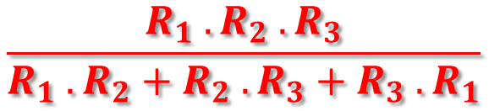
35. Συμπληρώστε τα κενά στις παρακάτω προτάσεις.
Όταν τρεις αντιστάσεις συνδέονται σε σειρά ισχύουν:
α) Ι_{ολ} = ...…………………..
β) V_{ολ} = ...………………….
γ) R_{ολ} = ...…………………...
δ) Η ολική αντίσταση είναι ...…………………. και από τη ...…………………….. .
Όταν τρεις αντιστάσεις συνδέονται παράλληλα ισχύουν:
α) Ι_{ολ} = ...………………….
β) V_{ολ} = ...…………………
γ) R_{ολ} = ...………………….
δ) Η ολική αντίσταση είναι ...…………………. και από τη ...………………… .
Ι₁ = Ι₂ = Ι₃
V₁ + V₂ + V₃
R₁ + R₂ + R₃
μεγαλύτερη
μεγαλύτερη
I₁ + I₂ + I₃
V₁ = V₂ = V₃
$$\frac{R_{1} . R_{2} . R_{3}}{R_{1} . R_{2}+R_{2} . R_{3}+R_{3} . R_{1}}$$
μικρότερη
μικρότερη

Slide 23
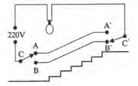
44. Στη διπλανή εικόνα φαίνεται η καλωδίωση ενός διαδρόμου.
α) Να εξετάσετε αν η λάμπα ανάβει.
β) Σε ποιους συνδυασμούς θέσεων των διακοπτών ανάβει η λάμπα;
Δεν ανάβει
CA – A'C' και CB – B'C'

Slide 24
Ασκήσεις από το σχολικό βιβλίο
( από σελ. 129 )

Slide 25
10. Δύο αντιστάσεις συνδέονται σε σειρά και στις άκρες του συστήματος συνδέεται πηγή τάσης V = 100V. Αν είναι R₁ = 5Ω και R₂ = 15Ω, να βρείτε την ολική αντίσταση του συστήματος, την ένταση του ρεύματος, που διαρρέει το κύκλωμα και την τάση στα άκρα κάθε αντίστασης.
11. Δύο αντιστάσεις συνδέονται παράλληλα και στις άκρες του συστήματος εφαρμόζεται τάση V = 120V. Αν είναι R₁ = 30Ω και R₂ = 60Ω, να βρείτε την ολική αντίσταση του συστήματος και την ένταση του ρεύματος, που διαρρέει το κύκλωμα και κάθε αντίσταση.
R_{ολ} = 20Ω, Ι = 5Α, V₁ = 25V, V₂ = 75V
R_{ολ} = 20Ω, Ι = 6Α, I₁ = 4A, I₂ = 2A

Slide 26
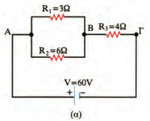
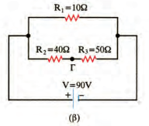
12. Στα παρακάτω κυκλώματα να βρείτε:
α) την ολική αντίσταση του συστήματος,
β) την τάση στα άκρα κάθε αντίστασης,
γ) την ένταση του ρεύματος, που διαρρέει κάθε αντίσταση.
(α) R_{ολ} = 6Ω, V_{ΒΓ} = 40V, V_{AΒ} = 20V, I₁ = 20A/3, I₂ = 10A/3, Ι₃ = 10Α
(β) R_{ολ} = 9Ω, V₁ = 90V, V₂= 40V, V₃ = 50V, I₁ = 9A, I₂ = Ι₃ = 1A

Slide 27
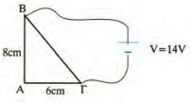
15. Στο παρακάτω κύκλωμα η αντίσταση ανά μονάδα μήκους του σύρματος του τριγώνου είναι R* = 5Ω/cm. Να βρείτε την ένταση του ρεύματος, που διαρρέει κάθε πλευρά του τριγώνου.
Ι_{ΒΓ} = 0,28Α, Ι_{ΒΑΓ} = 0,2Α

Slide 28
Ερωτήσεις εκτός του
σχολικού βιβλίου

Slide 29
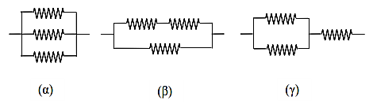
1. Τρεις αντιστάτες που έχουν ίδια αντίσταση R, συνδέονται με τρεις διαφορετικούς τρόπους (α), (β) και (γ), όπως φαίνεται στο παρακάτω σχήμα.
Η ισοδύναμη αντίσταση στο κύκλωμα (α) είναι R₁, στο κύκλωμα (β) είναι R₂ και στο κύκλωμα (γ) είναι R₃. Για τις ισοδύναμες αντιστάσεις ισχύει:
α. R₁ > R₂ > R₃. β. R₁ < R₂ < R₃. γ. R₂ > R₁ > R₃.

Slide 30
2. Δύο αντιστάτες μπορούν να συνδεθούν μεταξύ τους είτε σε σειρά, είτε παράλληλα. Μεγαλύτερη ισοδύναμη αντίσταση έχουμε όταν οι αντιστάτες είναι συνδεδεμένοι:
α. Σε σειρά. β. Παράλληλα. γ. Είναι ίδια και στις δύο περιπτώσεις.
3. Δύο αντιστάτες, που έχουν αντίστοιχα αντιστάσεις R₁ και R₂, είναι συνδεδεμένοι σε σειρά και ισχύει ότι R₁ > R₂. Στα άκρα του συστήματός τους εφαρμόζεται ηλεκτρική τάση V, ενώ οι ηλεκτρικές τάσεις στα άκρα της κάθε αντίστασης είναι V₁ και V₂, αντίστοιχα. Για τις ηλεκτρικές τάσεις V₁ και V₂ ισχύει ότι:
α. V₁ < V₂. β. V₁ = V₂. γ. V₁ > V₂.

Slide 31
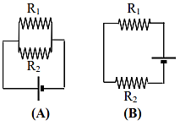
4. Δύο αντιστάτες, με ίσες αντιστάσεις R₁ = R₂ = R, συνδέονται στους πόλους ηλεκτρικής πηγής, αρχικά όπως στο σχήμα (Α) και κατόπιν όπως στο σχήμα (Β). Ονομάζουμε R_{A} την ολική αντίσταση του συστήματος των δύο αντιστατών στην πρώτη περίπτωση και R_{Β} στην δεύτερη. Για τις αντιστάσεις R_{A} και R_{Β} ισχύει:
α. R_{Α} = R_{Β} = 2R.
β. R_{Α} = R_{Β} = R/2.
γ. R_{Α} = R/2 και R_{Β} = 2R.
δ. R_{Α} = 2R και R_{Β} = R/2.

Slide 32
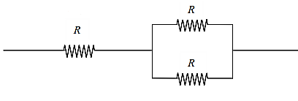
5. Τρεις όμοιοι αντιστάτες έχουν αντίσταση R ο καθένας και είναι συνδεδεμένοι όπως φαίνεται στο παρακάτω σχήμα.
Αν η συνολική αντίσταση της συνδεσμολογίας είναι R_{ολ} = 30Ω, τότε η τιμή της αντίστασης R είναι:
α. 20Ω. β. 40Ω. γ. 15Ω.

Slide 33
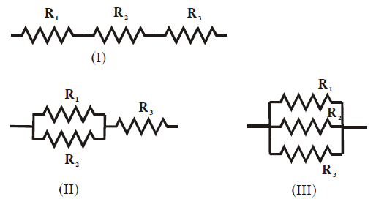
6. Τρεις αντιστάτες, με αντιστάσεις R₁ = 40Ω, R₂ = 40Ω, και R₃ = 10Ω, συνδέονται έτσι ώστε η ολική αντίσταση να είναι R_{ολ} = 30Ω.
Πώς επιτυγχάνεται το αποτέλεσμα αυτό;
α. Με τη συνδεσμολογία Ι.
β. Με τη συνδεσμολογία ΙΙ.
γ. Με τη συνδεσμολογία ΙΙΙ.

